Slide 1

ČESKÝ ŽELEZNIČNÍ PRŮMYSL
A DOPRAVNÍ STROJÍRENSTVÍ
Tomáš Ignačák
předseda předsednictva ACRI

Slide 2
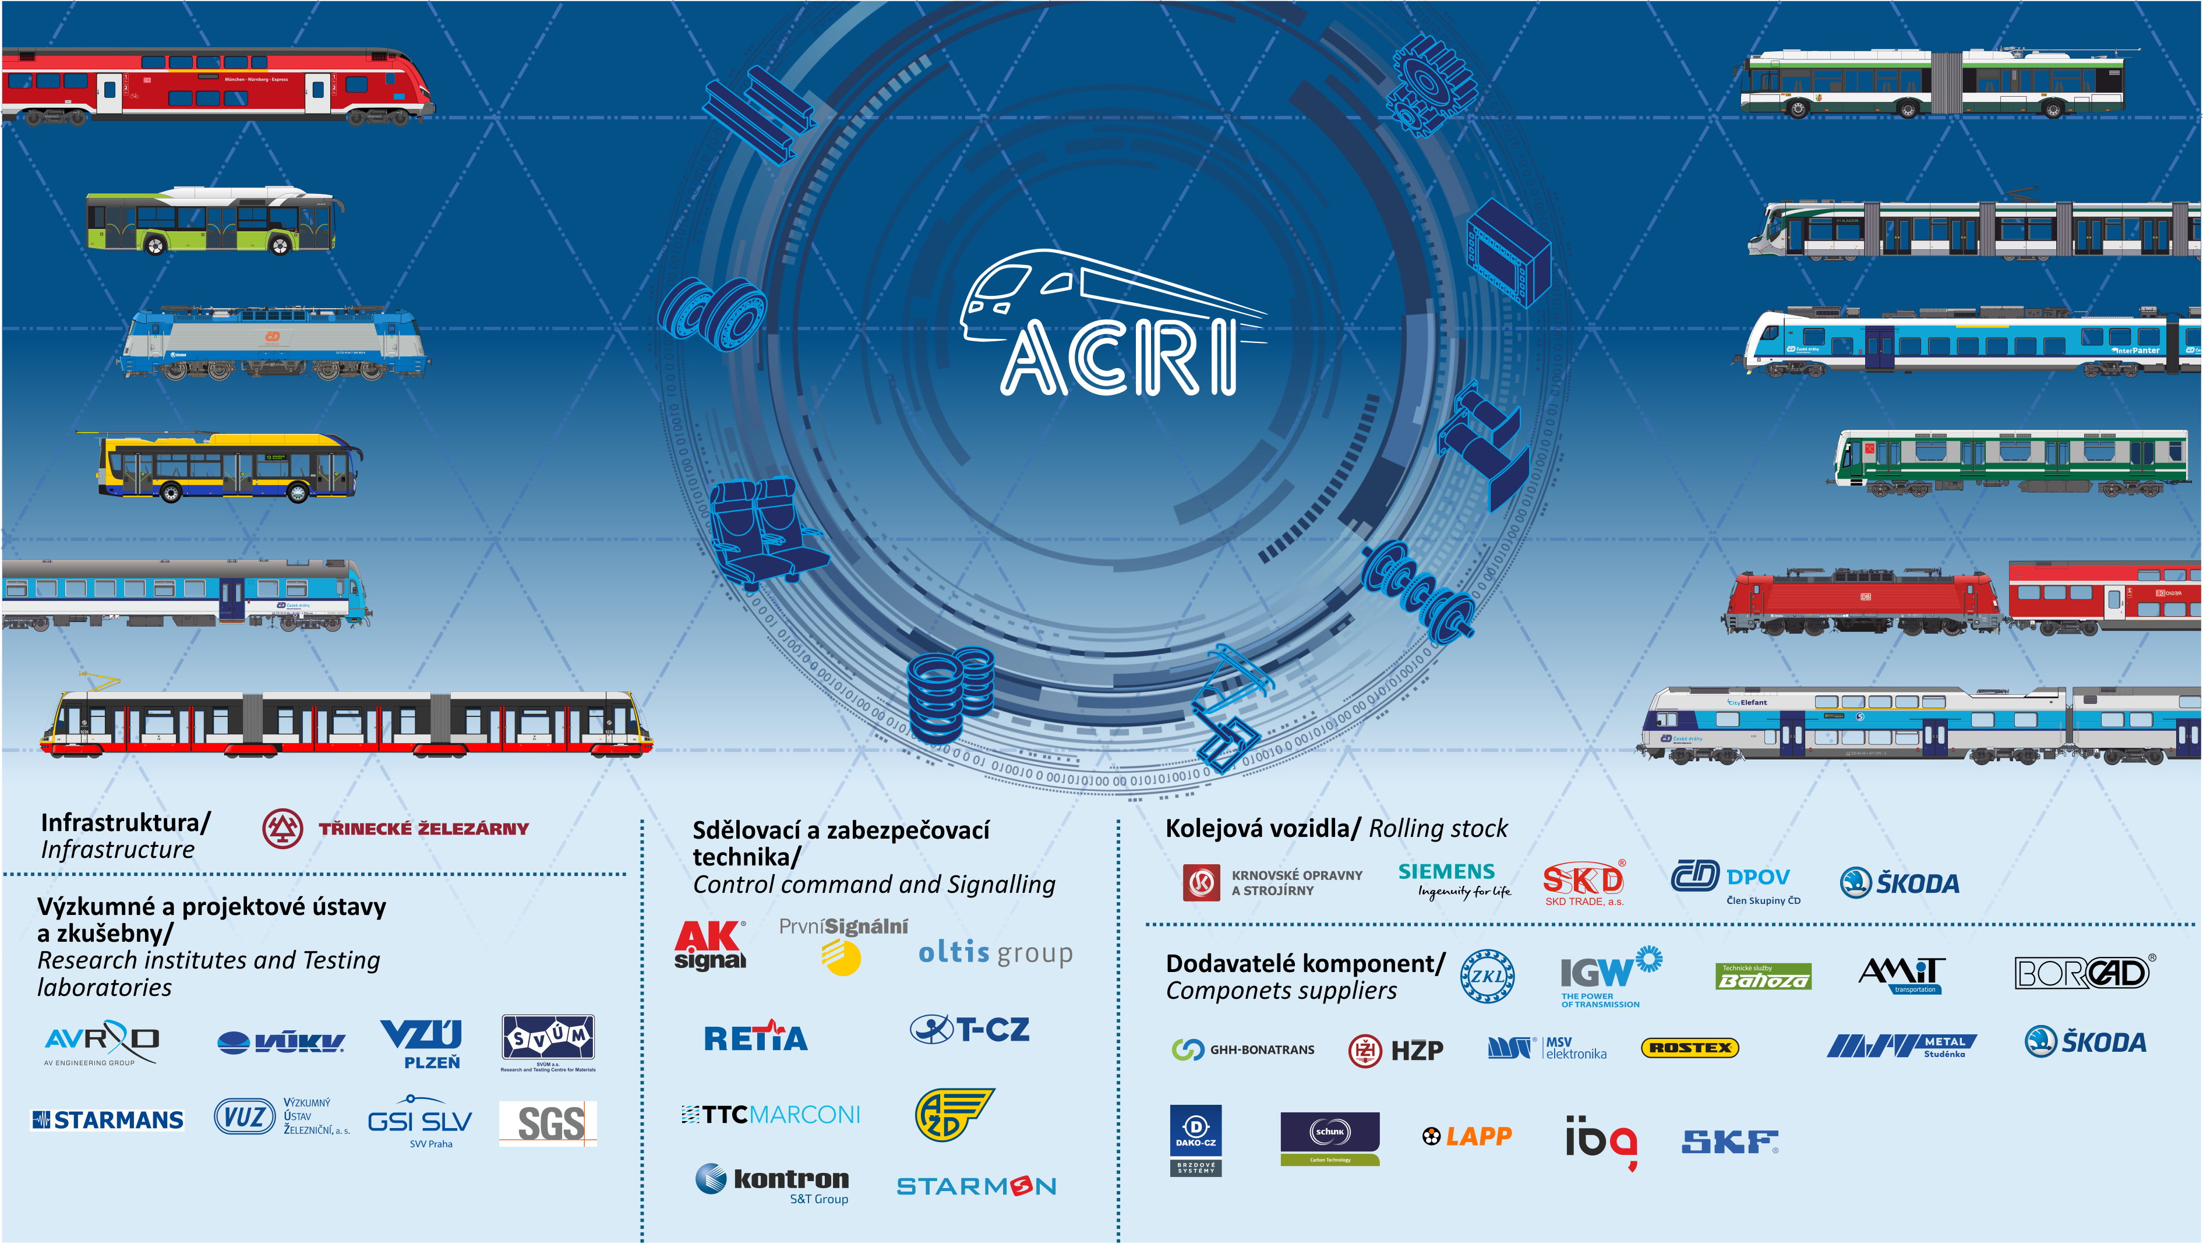
ČESKÝ ŽELEZNIČNÍ PRŮMYSL A DOPRAVNÍ STROJÍRENSTVÍ
ACRI sdružuje téměř 50 firem v oboru dopravního strojírenství
Téměř 200letá tradice průmyslového odvětví s vysokou přidanou hodnotou
Obor s vysokými investicemi do vývoje vlastních produktů a nových technologií

Slide 3
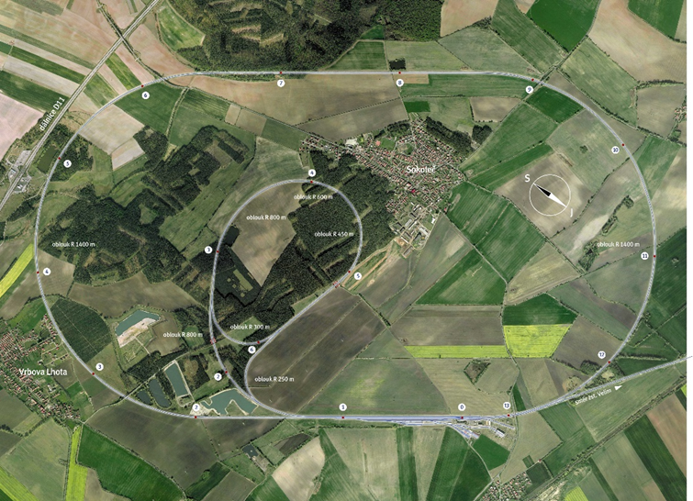
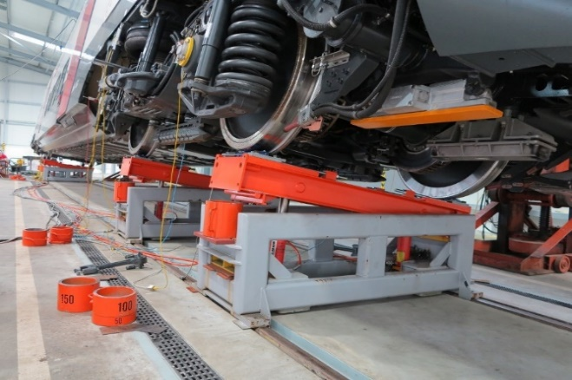
Výzkumné ústavy a zkušebny
Unikátní železniční zkušební okruh, kde se provádí testy vozidel pro většinu velkých evropských i světových výrobců kolejových vozidel.
Poskytování odborných služeb a komplexních řešení v oblasti posuzování, certifikace a zkušebnictví železničních vozidel, železničních systémů a drážní dopravy.
Specializované služby v oblasti autorizované a akreditované činnosti a zkušebnictví železničních vozidel a jejich komponent.

Slide 4
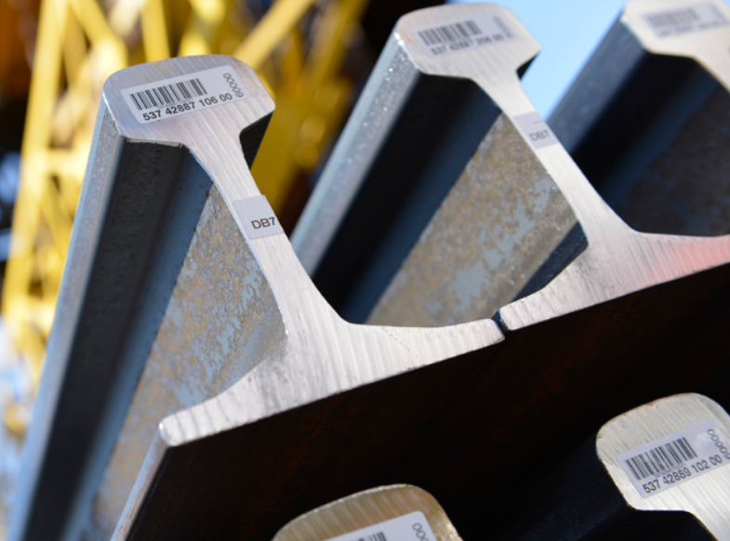
Infrastruktura
Výroba kolejnic vysoké kvality pro budování a modernizaci železniční infrastruktury v řadě zemí (ve více než 60 zemích všech světadílů).
Výroba širokopatních kolejnic, které se používají pro stavbu vysokorychlostních železničních tratí, válcující se do délky 75 m.

Slide 5
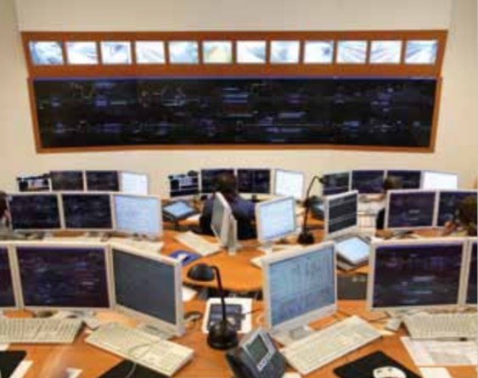
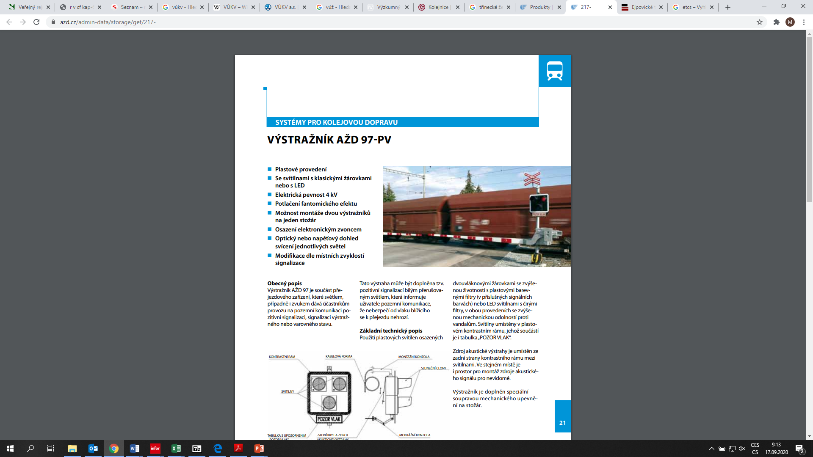
Sdělovací a zabezpečovací technika
Vývoj, výroba zabezpečovací, telekomunikační, informační a automatizační techniky.
Modernizace železničních koridorů včetně moder-nizace a rekonstrukce jednotlivých železničních tratí a přejezdů.
Implementace ETCS.
Instalace zabezpečovacích zařízení, zavádění systémů automatického vedení metra.
Exportní aktivity v řadě zemí - Slovensko, Litva, Bělorusko, Polsko, Srbsko, Černá Hora, Bosna a Hercegovina, Makedonie, Chorvatsko, Řecko, Turecko, Bulharsko, Malajsie, Ázerbájdžán či Gruzie.

Slide 6
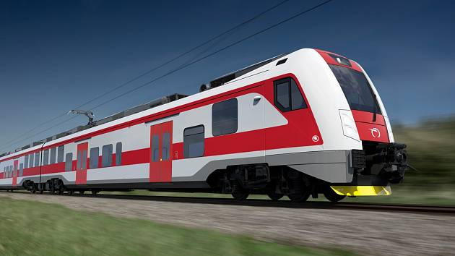
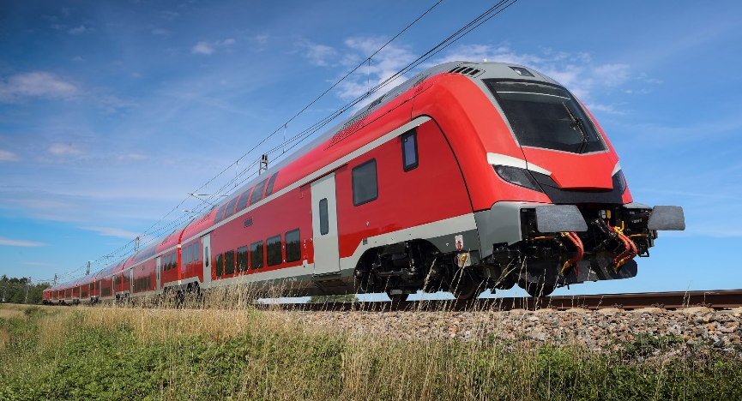
Výroba nových kolejových vozidel a servis
Kompletní vývoj, výroba a dodávka elektrických jednotek pro Slovensko, Lotyšsko, Litvu, Ukrajinu, ČR.
Kompletní vývoj, výroba a dodávka tlakotěsných vlakových souprav pro DB určené na provoz na vysokorychlostních tratích.
Kompletní vývoj, výroba a dodávka tramvají do několik desítek měst v řadě zemí například pro Německo, Finsko, Polsko, Maďarsko, Turecko, Lotyšsko, USA, Itálie, Slovensko, Česko.

Slide 7
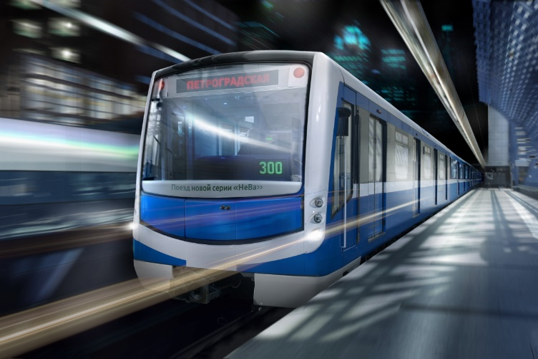
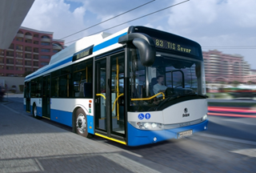
Výroba nových kolejových vozidel a servis
Kompletní vývoj, výroba a dodávka souprav metra pro města Petrohrad a Varšavu.
Kompletní vývoj, výroba a dodávka dieselových lokomotiv do řady zemí.
Kompletní vývoj, výroba a dodávka trolejbusů v řadě zemí v Evropě i ve světě například Rumonsko, Buhlarsko, Itálie, Maďarsko, Lotyško, Slovensko.

Slide 8
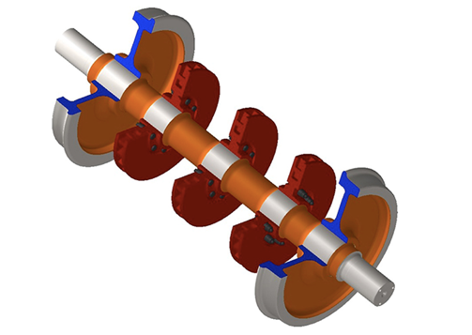
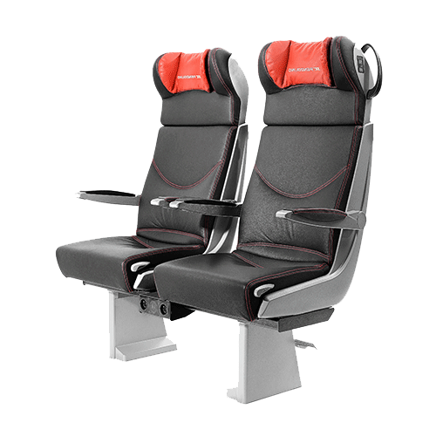
Výroba komponentů a dílů
Vývoj, výroba a dodávka jak dvojkolí, tak jeho částí jakou jsou kola, nápravy, kotouče a obruče pro všechny typy kolejových vozidel včetně indukčního kalení náprav pro zvýšení únavové pevnosti. Export produktů do více než 80 zemí světa na 5 kontinentech.
EU statistika:
  každý 2. vagon jezdí na českých dvojkolích BONATRANS
  každé 3. vozidlo osobních vlaků a lokomotiv má kola a/nebo nápravu z BONATRANS.
Dodávka sedadel pro řadu světových výrobců do téměř 20 zemí světa jako je například Švýcarsko, Německo, Saudská Arábie atd.

Slide 9
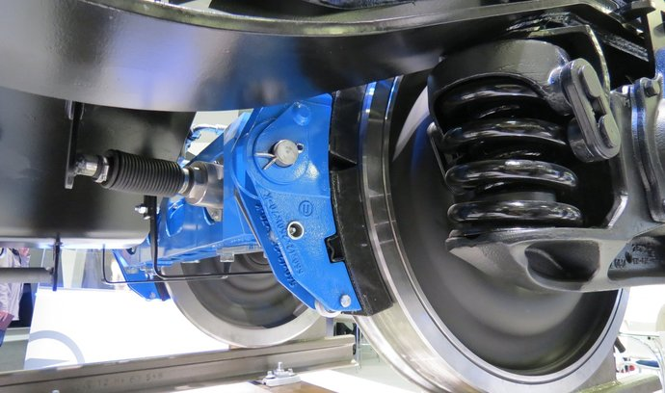
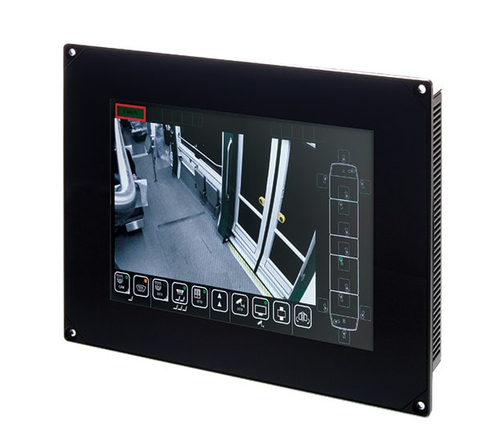
Výroba komponentů a dílů
České převodovky pro kolejová vozidla jsou dodávány pro řadu výrobců kolejových vozidel a slouží svému účelu téměř v dlouhé řadě zemí celého světa.
České brzdové systémy a komponenty pro nákladní a osobní vozy, příměstské jednotky, lokomotivy, soupravy metra i tramvaje je možné vidět nejen v Evropě, ale také v Číně, Indii, Malajsii, Indonésii či Alžírsku.
Výroba podvozkových pružin (šroubových, listových a parabolických) tvářených za tepla, které se používají v železničním průmyslu - tramvaje a lokomotivy. Více než 90% produkce podvozkových pružin je určena na export a to zejména do zemí EU.
Výroba a vývoj řídicích systémů a elektroniky pro dopravu, především pak pro železniční a kolejová vozidla do celé řady zemí světa - Německo, Turecko, Estonsko, Saudská Arábie, Polsko, Slovensko, Finsko, Maďarsko, Ázerbájdžán, Dánsko.

Slide 10
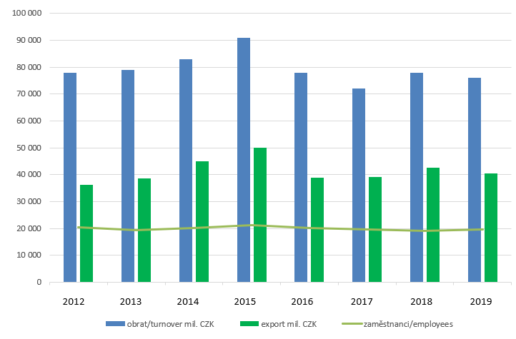
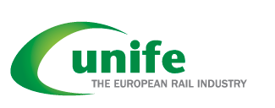
ACRI
Asociace podniků českého železničního průmyslu
téměř 50 společností českého železničního průmyslu sdružených v ACRI
19.000 zaměstnanců
76 miliard Kč obrat
58 % export
ACRI je členem

Slide 11

Dopadová analýza ACRI
Dle Dopadové analýzy zpracované firmou Deloitte odvětví železničního průmyslu vytváří přidanou hodnotu 26 mld. Kč, se zahrnutím nepřímého a indukovaného efektu je to téměř 52 mld. Kč, tj. 1,3% HDP.
Ve výrobě železničních lokomotiv a vozového parku je zaměstnáno cca 20 tisíc osob, se zahrnutím pracovních míst u dodavatelů je to celkem téměř 50 tisíc osob.
Díky odvětví výroby železničních lokomotiv a vozového parku proudí do rozpočtu vládního sektoru celkem více než 24 mld. Kč ročně.

Slide 12
Hlavní činnosti ACRI
Podpora a prosazování společných zájmů svých členů v ČR i v zahraničí
Organizace odborných konferencí a pracovních skupin členů za účelem výměny zkušeností
Exportní podpora – veletrhy, projekty ekonomické diplomacie - mise
CTN – Centrum technické normalizace
Studie, analýzy a posudky ke konkrétním tématům a účelům
Členství v UNIFE – Evropská asociace výrobců kolejových vozidel

Slide 13
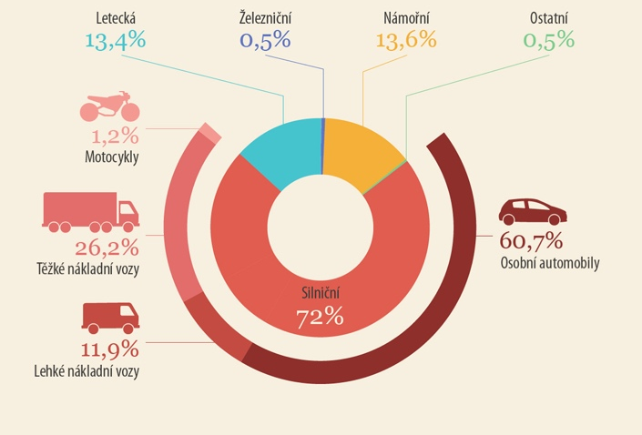
ZELENÁ DOHODA PRO EVROPU
BEZ-EMISNÍ ŽELEZNICE
Železnice je nejméně znečišťujícím prostředkem veřejné dopravy, na celkovém znečištění z dopravy se podílí 0,5% emisí CO₂.
V protikladu stále rostoucími emisemi z dopravy, emise železničního sektoru se v posledních třech desetiletích významně snížily a tento trend pokračuje i nadále.
Dekarbonizace dopravy závisí právě na zvýšení podílu kolejových vozidel a bez emisních vozidel na trhu dopravy.

Slide 14

ZELENÁ DOHODA PRO EVROPU
2021 ROKEM ŽELEZNICE
Rok 2021 bude v rámci EU „rokem železnice“, EK vnímá rozvoj železnice hnacím motorem přispívajícím ke splnění závazku Zelené dohody pro Evropu.
Železniční kolejová vozidla na elektrický pohon jsou v ČR bezemisní více než 100 let (trať Tábor – Bechyně zprovozněna v roce 1903).
Tramvaje jsou bez emisní vozidla v ČR již více než 129 let (od roku 1891)
Trolejbus je bez emisní kolové vozidlo v ČR již více než 84 let (od roku 1936)

Slide 15
Celkové financování EUR na roky 2021-2027 je 1.8 triliónů EUR - navýšení o 750 miliard EUR oproti původního plánu

Slide 16
EU27 (v miliardách EUR)
Financování „Next Generation EU“ 2021-2024

Slide 17
Financování „ Next Generation EU“ 2021-2024
Alokace pro ČR (v miliardách CZK)
V rámci Next Generation EU má ČR alokováno 182 miliard Kč ve facilitě na podporu oživení a odolnosti (RRF).
RRF = Recovery and Resilience Facility (Facilita na podporu oživení a odolnosti)

Slide 18
Předběžné obecné podmínky pro financování z RRF / NPO
Projekty musí mít výstup navázaný na alespoň jeden z hlavních cílů RRF (Recovery and Resilience Facility - Facilita na podporu oživení a odolnosti) :
Obnova státní ekonomiky (recovery), zejména soustředěno na:
      Zvýšení HDP
      Podpora zaměstnanosti
Podpora zelené transformace – podmínka 37% musí být spojeno s klimatem
Podpora digitálního rozvoje
Vybudování státní odolnosti (resilience)
Rychlost čerpání – požadavek čerpání v letech 2021 - 2024

Slide 19
Národního plánu obnovy - NPO
Velká příležitost pro českou železnici a městské dopravní podniky – šance urychlení investic do obnovy a modernizace vozidlového parku bez emisních vozidel.
Velká šance pro český železniční průmysl – stabilizace a rozvoj odvětví, stabilizace a růst pracovních příležitostí u řady firem včetně subdodavatelů z různých regionů v ČR a růst HDP.
Velká šance pro ČR skokově zmodernizovat osobní dopravu na železnici a v MHD, přilákat více cestujících a tím zvýšit podíl bezemisní dopravy na úkor emisní dopravy s cílem přiblížit se k naplnění cílů stanovených v Zelené dohodě.

Slide 20
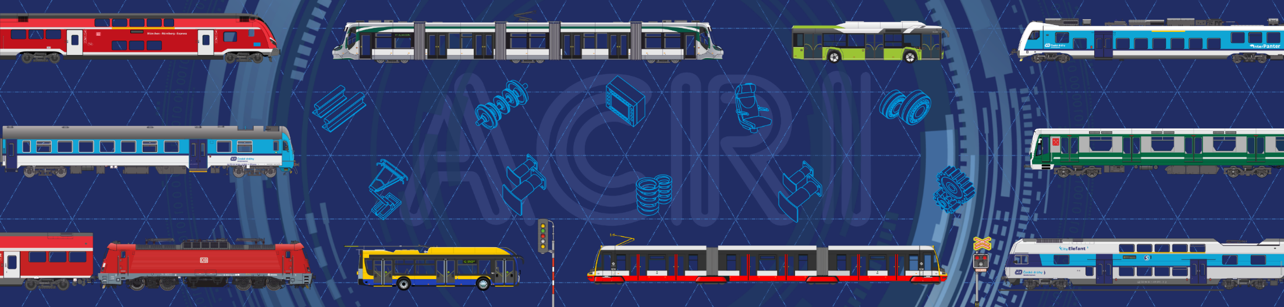
www.acri.cz

